Slide 1






RELIGIJA

Slide 2
RELIGIJA
lat. ligere – vezati, spojiti, pričvrstiti
lat. relegere – opetovano sakupljanje, čitanje…
sanskrt dharma – zakon, doktrinu, dužnost, poredak, obred...
staroperzijski data – zakon
aramejski i hebrejski dath – zakon
moderni hebrejski dati – strogo poštivanje zakona, obreda i rituala
indonezijski agama – tekst
Oxford Classical Dictionary hosios – običaj
arapski din – vladati se dolično, slijediti tradicionalne običaje
riječ Islam – od aslama – pokoriti se, potpuno se predati, potpuno se obvezati
musliman – onaj koji se pokorava
kineski tsung-chiao – načelo mišljenja (tsu-tsung – preci, spajanje; chiao – učenje)

Slide 3
ŠTO RELIGIJA NIJE
vjera u boga ili bogove nije nužna za određenje religije; mnoge religije nemaju boga (budizam, taoizam, šintoizam, konfucijanizam, animizam, totemizam...)
religija ne mora nužno biti povezana s moralnim pravilima (u nekim religijama bogovi nisu povezani s ovozemaljskim stvarima; npr. stari Grci)
religija nije isto što i vjera u nadnaravno (npr. konfucijanizam u tom slučaju ne bi bio religija)

Slide 4



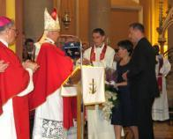
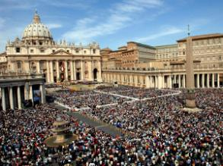
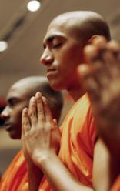


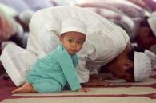
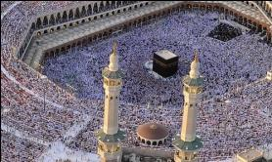
ZNAČAJKE RELIGIJE
SKUP SIMBOLA
RITUALI
ZAJEDNICA VJERNIKA
RELIGIJA uključuje skup simbola koji izazivaju osjećaje obožavanja ili strahopoštovanja, a povezani su s ritualima ili ceremonijama, u kojima sudjeluje zajednica vjernika

Slide 5
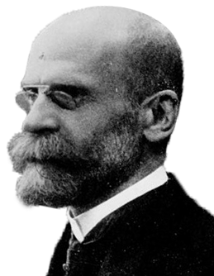
SVETO
PROFANO
nešto što se smatra iznimnim, nesvakodnevnim, tajanstvenim, čak i opasnim, a izaziva osjećaj strahopoštovanja
izdvojeno i izuzeto iz rutine života
povezano sa svakodnevnim, uobičajnim i poznatim
RITUALI
više ili manje formalna pravila koja određuju kako se ljudi trebaju ponašati u prisutnosti svetoga
razlika između svetog i profano nije u karakteristici stvari ili bića već u odnosu ljudi prema njima (npr. kalež, hostija, krava...)

Slide 6
RELIGIJSKA RAZNOLIKOST
R. McGee – 4 tipa vjerovanja
JEDNOSTAVNI SUPERNATURALIZAM
ANIMIZAM
TEIZAM
SUSTAV APSTRAKTNIH IDEALA

Slide 7

RELIGIJSKA RAZNOLIKOST
R. McGee – 4 tipa vjerovanja
JEDNOSTAVNI SUPERNATURALIZAM
u manjim, jednostavnijim društvima
pripisivanje nadnaravnih osobina predmetima i pojavama (grmljavina, potres...) – Sioux indijanci (Wakan sile)
„sila” kojoj se nastoji udovoljiti različitim postupcima
…grrr…
Use the force Luke, use the force
...grrr…

Slide 8
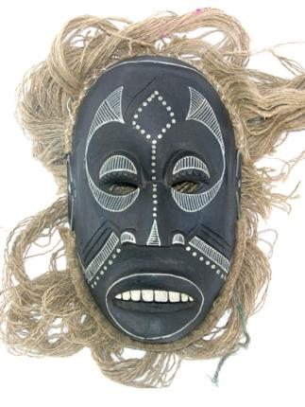
RELIGIJSKA RAZNOLIKOST
R. McGee – 4 tipa vjerovanja
ANIMIZAM
vjerovanje u duhove i druga „onostrana” bića
duhovi koji borave u životinjama, stijenama, zvijezdama ili u drugim ljudima
imaju ljudske osobine
nema obreda, svetih knjiga, spisa, ni osnivača
prinošenje žrtava i darova

Slide 9

RELIGIJSKA RAZNOLIKOST
R. McGee – 4 tipa vjerovanja
TEIZAM
vjerovanje u boga/bogove
monoteizam (vjerovanje u jednog boga – judaizam, kršćanstvo, islam) i politeizam (vjerovanje u više bogova – hinduizam)

Slide 10
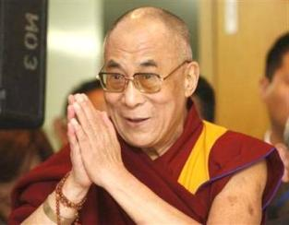
RELIGIJSKA RAZNOLIKOST
R. McGee – 4 tipa vjerovanja
SUSTAV APSTRAKTNIH IDEALA
religije posvećene postizanju moralne i duhovne izvrsnosti
ponekad se nazivaju i etičkim religijama
budizam, konfucijanizam i taoizam
naglašavaju toleranciju, nenasilje, usklađivanje s prirodom, meditacija...

Slide 11
VRSTE RELIGIJSKIH ORGANIZACIJA
četiri idealna tipa religijskih organizacija (Ernst Trölsch)
CRKVA
DENOMINACIJA
SEKTA
KULT
Pozitivan odnos prema društvu | Negativan odnos prema društvu
CRKVA
SEKTA
DENOMINACIJA
KULT

Slide 12
CRKVA
velika, društveno prihvaćena vjerska organizacija s formaliziranom strukturom vjerovanja, rituala i unutarnjom organizacijom moći
članstvo se stječe rođenjem (krštenjem)
odnos prema društvu – pozitivan
zagovara tradicionalne i konzervativne vrijednosti, u skladu sa svetim spisima
Crkva drži da je jedina nadležna za tumačenje svetih spisa
formalizirani vjerski obredi
svećenstvo je profesionalno i posebno školovano

Slide 13
DENOMINACIJA
religijska skupina koja prihvaća postojanje drugih religija i uglavnom je u suglasju s vrijednostima društva
manji broj članova od Crkve
karakteristična je za SAD
odobrava odvajanje Crkve od države
imaju profesionalno svećenstvo
prezbiterijanci, baptisti, metodisti...

Slide 14
SEKTA
relativno mala vjerska skupina koja se najčešće odvojila od Crkve
odbacuje dominantne vrijednosti i način života šireg društva
članovi su snažno odani grupi i proživljavaju duboko religiozno iskustvo
uglavnom su zatvorene grupe i nepristupačne nečlanovima
nema svećenstvo nego najčešće vođu (karizmatskog)
npr. Amiši, Jim Jones – Hram naroda…

Slide 15
KULT
manje organizirana i privremena skupina
ne temelji se na razrađenoj doktrini i ne postavlja velike zahtjeve članovima
skupine koje se bave transcendentalnom meditacijom, spiritistički kultovi, vjera u astrologiju i slično
u suprotnosti su s vrijednostima i načinom života šireg društva
npr. kultovi sudnjeg dana – često završe tragično

Slide 16
PONAVLJANJE
RELIGIJSKA RAZNOLIKOST
JEDNOSTAVNI SUPERNATURALIZAM
ANIMIZAM
TEIZAM
SUSTAV APSTRAKTNIH IDEALA
VRSTE RELIGIJSKIH ORGANIZACIJA
CRKVA
DENOMINACIJA
SEKTA
KULT

Slide 17
DRUŠTVENE FUNKCIJE RELIGIJE
KOMPENZACIJSKA ULOGA
SOCIJALNA INTEGRACIJA
SOCIJALNA KONTROLA
IDEOLOŠKA FUNKCIJA
što religija čini u društvu i za društvo – društvene posljedice religije

Slide 18
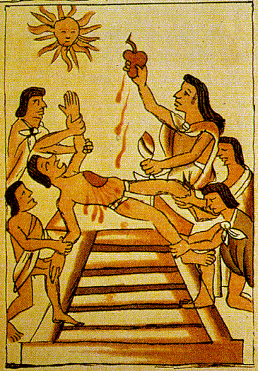
DRUŠTVENE FUNKCIJE RELIGIJE
KOMPENZACIJSKA funkcija – religija pruža utočište i nadomjestak spram životnih nedaća
pomaže u nošenju s životnim nedaćama
pomaže u životnim prijelazima (rituali prijelaza) – rođenje, vjenčanje, smrt…
Marx – „Religija je opijum za narod”
disfunkcionalne posljedice religije (npr. Asteci) i religijske pojave koje nemaju društvenu funkciju (npr. pustinjaci)

Slide 19
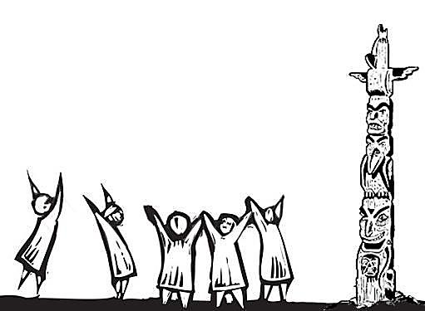
SOCIJALNA INTEGRACIJA
osnovna značajka religije je stvaranje i očuvanje solidarnosti u društvu (osjećaj pripadnosti zajednici)
E. Durkheim – „Elementarni oblici religijskog života”
proučavao je totemizam plemena Arunta (kao elementarni oblik religioznosti)
izvor religije je u samom društvu
totem simbolizira zajednicu, tako društvo, obožavajući toteme, obožava samo sebe
ceremonije i rituali jačaju zajednicu

Slide 20
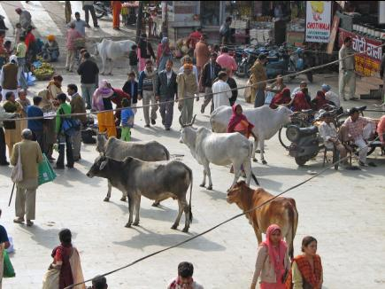
DRUŠTVENE FUNKCIJE RELIGIJE
SOCIJALNA KONTROLA – osiguranje poštivanja dr. normi i internalizacija društveno poželjnih oblika ponašanja
služi kao vrsta nepisanog zakona
zašto muslimani i židovi ne jedu svinjetinu i zašto je za Indijce krava sveta životinja

Slide 21
IDEOLOŠKE FUNKCIJE RELIGIJE
KONZERVATIVNE
religija kao sredstvo opravdavanja društvenih nepravdi i privilegije vladajuće klase – Marx
npr. kastinski sustav
dr. nejednakost uzrokuje masovno okretanje religiji kao utjehi
religija kao podloga za društvene promjene
Max Weber – „Protestantska etika i duh kapitalizma”
borba za prava potlačenih slojeva društva
Martin Luther King i prava crnaca (1960-ih), islamska revolucija u Iranu (1970-ih), teologija oslobođenja u Latinskoj Americi
PROGRESIVNE

Slide 22
Religija kao socijalna kontrola
Religion as a social control
(„Religija je opijum za narod”)
https://drive.google.com/open?id=1lq08kTs1leP68tRE80g4ISYIU9fjO5oW
Notes:
The Invisible Hand
https://drive.google.com/file/d/0B3j3fkaAq7drMGFvVUtCRENneE0/edit?usp=sharing

Slide 23
RELIGIJA U MODERNOM DRUŠTVU
SEKULARIZACIJA (posvjetovljenje)
PRIVATIZACIJA RELIGIJE
SEKULARIZACIJA (posvjetovljenje) – proces smanjivanja utjecaja religije u društvu
smanjenje broja vjenčanih parova u crkvi
smanjenje pohađanja vjerskih obreda
smanjenje političkog i socijalnog utjecaja Crkve i drugih vjerskih organizacija
školstvo, zdravstvo i socijalna pomoć prelaze u ruke države
PRIVATIZACIJA RELIGIJE – preobrazba religije iz javne u privatnu stvar – osobno tumačenje vjerskog učenja
pad sudjelovanja u institucionalnoj religiji i porast novih oblika religioznosti (sekte, kultovi i sl.)

Slide 24
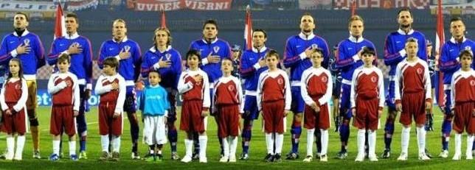
RELIGIJA U MODERNOM DRUŠTVU
CIVILNA RELIGIJA – odnosi se na kvazireligioznu vezanost za simbole i institucije sekularnog društva
povezivanje elemenata religije s političkim sustavom
državni i nacionalni simboli (sekularni simboli) doživljavaju se kao svetinja (zastava, grb, himna, vojne parade...)
npr. američka civilna religija, komunizam, nacionalizam...

Slide 25
NOVA RELIGIOZNOST
TRI TIPA NOVE RELIGIOZNOSTI (s obzirom na odnos prema društvu)
religije koje se PRILAGOĐAVAJU svijetu
prihvaćaju svijet kakav jest
kritiziraju Crkvu, a ne društvo (npr. pentekostalne sekte)
teže izravnom doživljaju svetog
religije koje ODBACUJU svijet
odbacuju vrijednosti modernog društva
negativno prikazani u javnosti (npr. Hare Krišna)
izoliraju se od „pokvarenog” svijeta
posvećuju cijeli svoj život vjeri
religije koje PRIHVAĆAJU svijet
ne suprotstavljaju se vrijednostima društva
traže naknadu od članova (novčanu)
koncentrirane na osobno usavršavanje
npr. scijentologija (dianoetika)

Slide 26
RELIGIJSKI FUNDAMENTALIZAM
RELIGIJSKI FUNDAMENTALIZAM – konzervativno stajalište koje zagovara povratak temeljnim načelima religije i nastoji obnoviti izvornu vjeru
suprotstavlja se sekularizaciji i modernim promjenama
KRŠĆANSKI FUNDAMENTALIZAM
ISLAMSKI FUNDAMENTALIZAM
doslovno tumače Bibliju
netolerantni su prema religijskoj raznolikosti i pluralizmu
naglašavaju osobni doživljaj vjere i rituale
neprijateljski odnos prema modernom (sekularnom) svijetu
Nova kršćanska desnica u SAD-u
zagovaraju obnovu islamskih vjerovanja i vrijednosti
negativan stav prema modernim promjenama (sekularizaciji)
ograničavanje sloboda (pol. i osobnih) građanima
Iranska islamska revolucija (1979.), talibani, islamsko bratstvo, Boko Haram

Slide 27
KORISNI LINKOVI (za lakše učenje)
RELIGIJA (11:05 min)
https://www.youtube.com/watch?v=pIgb-3e8CWA
Religija kao socijalna kontrola („Religija je opijum za narod”)
https://drive.google.com/open?id=1lq08kTs1leP68tRE80g4ISYIU9fjO5oW

